Slide 1
TIẾT 4 – CHỦ ĐỀ 3
GV: Trần Thị Loan

Slide 2
KHỞI ĐỘNG

Slide 4
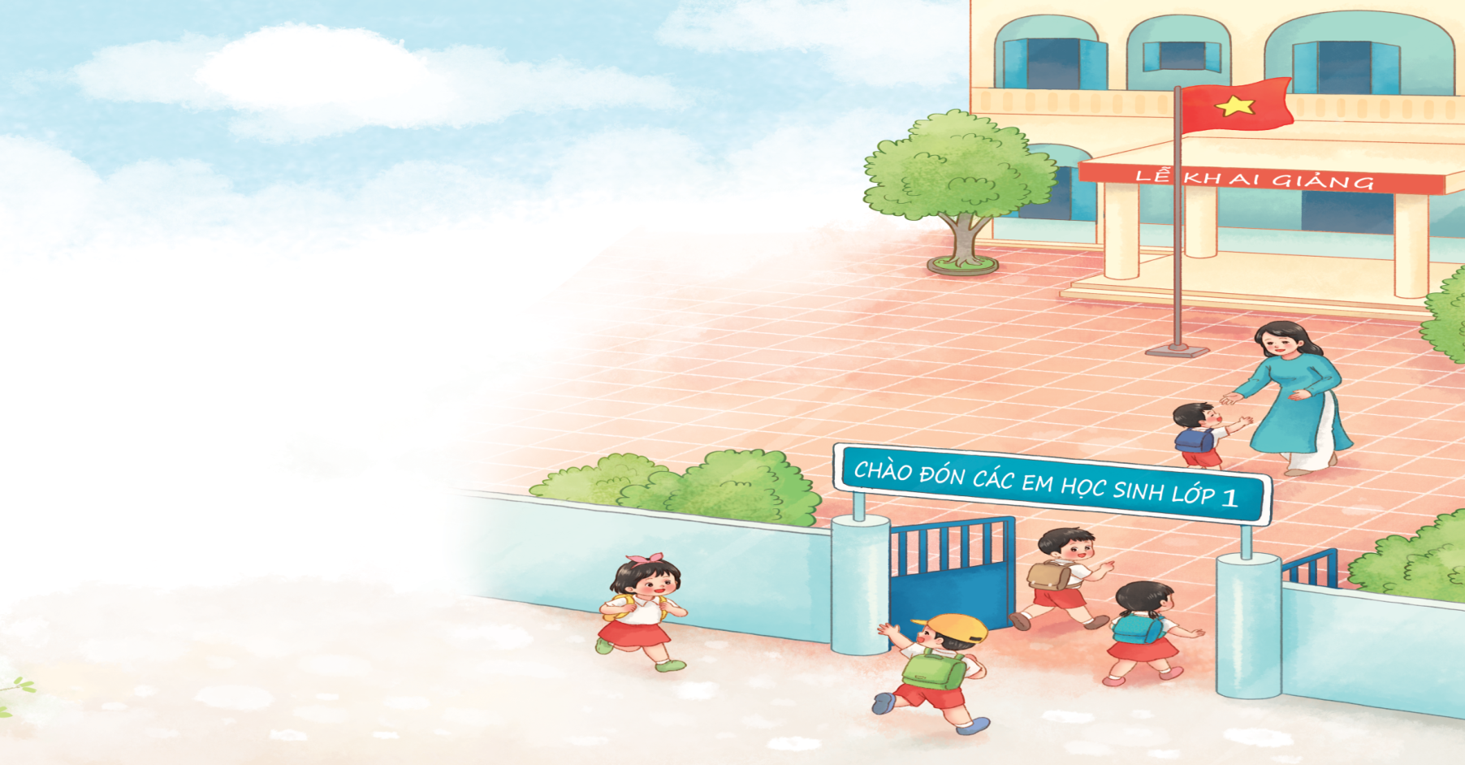
Nghe giai điệu đoán tên bài hát
Lớp Một thân yêu

Slide 5
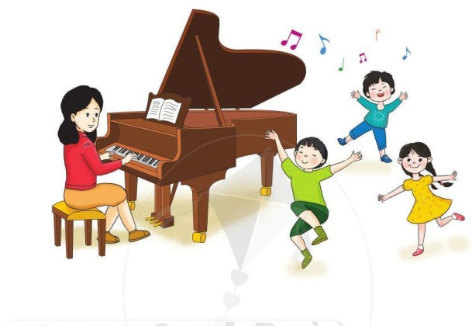
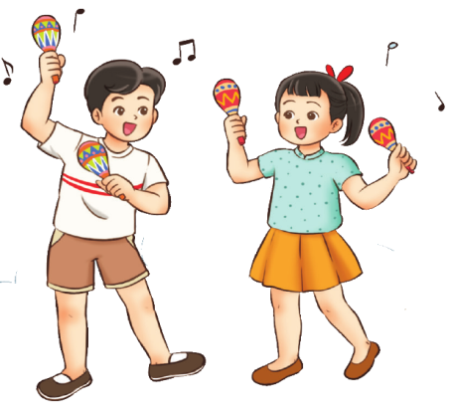
Thứ ba, ngày 26 tháng 11 năm 2024
Âm nhạc:
ÔN TẬP BÀI HÁT: LỚP MỘT THÂN YÊU
ÔN TẬP ĐỌC NHẠC SỐ 2
*Ôn tập bài hát: Lớp 1 thân yêu
Ôn lại bài hát với các hình thức

Slide 7
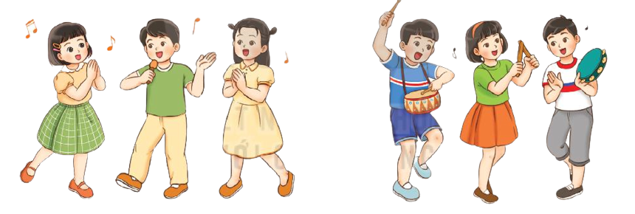
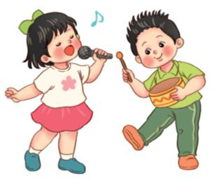
HÁT KẾT HỢP GÕ ĐỆM THEO PHÁCH, NHỊP

Slide 8
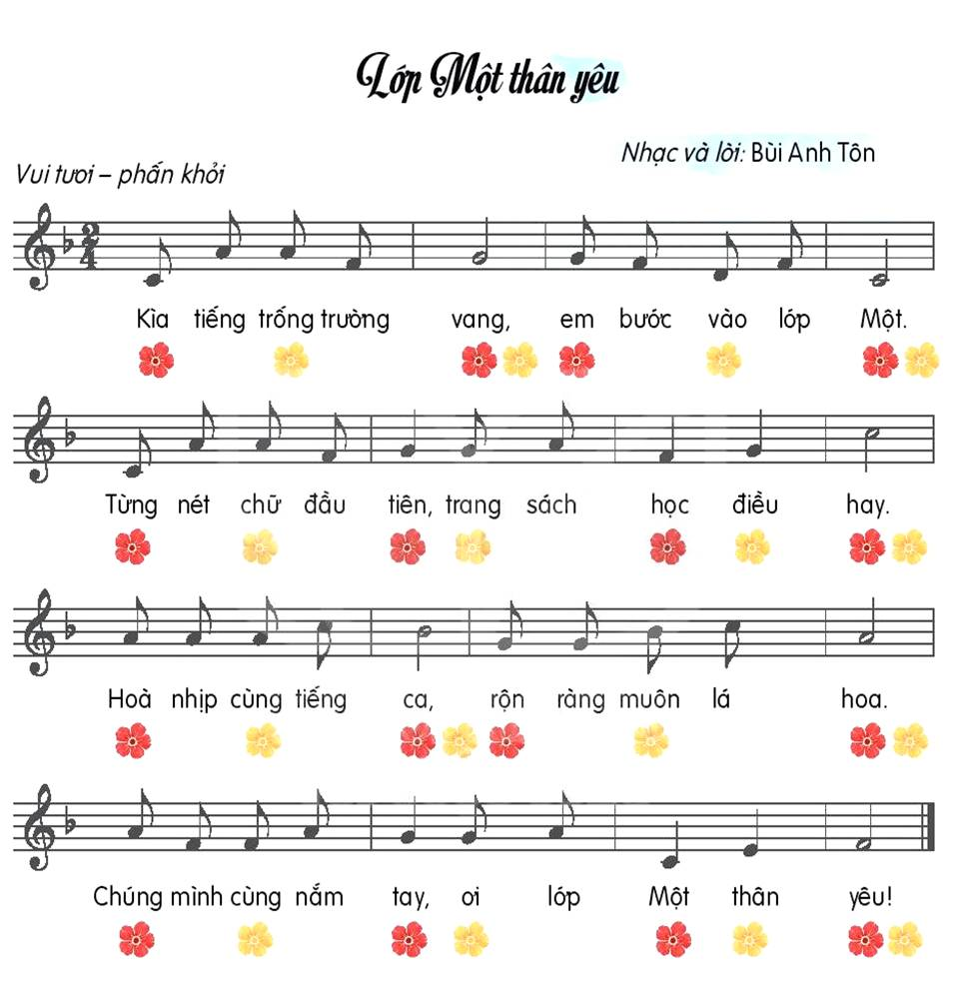

Slide 9
HÁT KẾT HỢP
BỘ GÕ CƠ THỂ

Slide 10
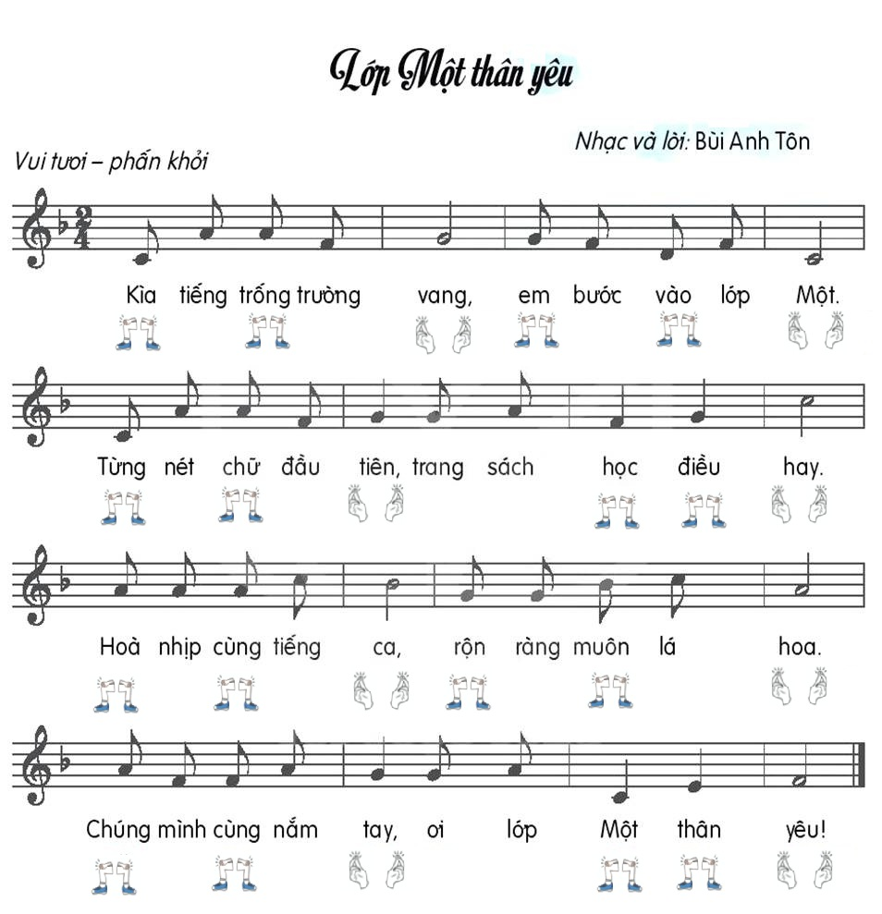

Slide 11
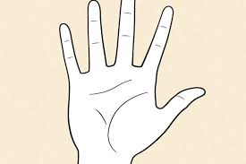
Trò chơi: HÁT TO, HÁT NHỎ
Hát to nhỏ theo chỉ huy: giơ hai tay cách xa thì học sinh hát to, hai tay gần nhau thì hát nhỏ hơn, khi hai tay gần sát thì hát thầm.
HÁT TO
HÁT NHỎ
HÁT THẦM

Slide 12
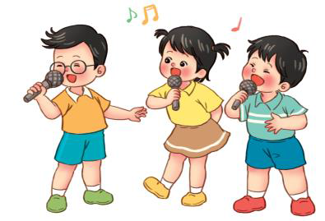
HÁT KẾT HỢP VẬN ĐỘNG

Slide 14
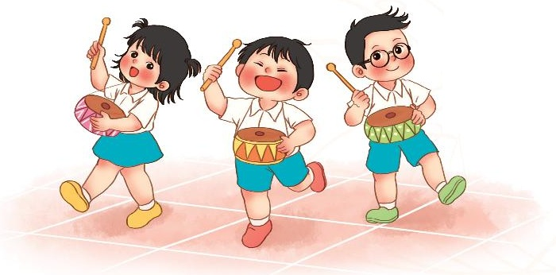
Ôn tập đọc nhạc
BAN NHẠC ĐÔ – RÊ - MI

Slide 15
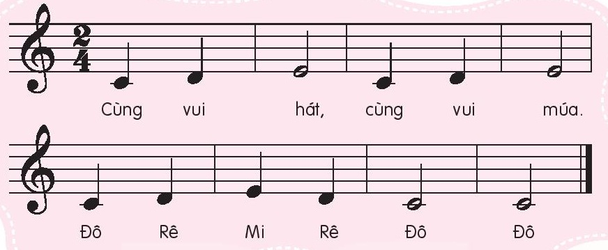
BAN NHẠC ĐÔ-RÊ-MI

Slide 16
BAN NHẠC ĐÔ-RÊ-MI
ĐỌC NHẠC
THEO KÍ HIỆU BÀN TAY

Slide 17
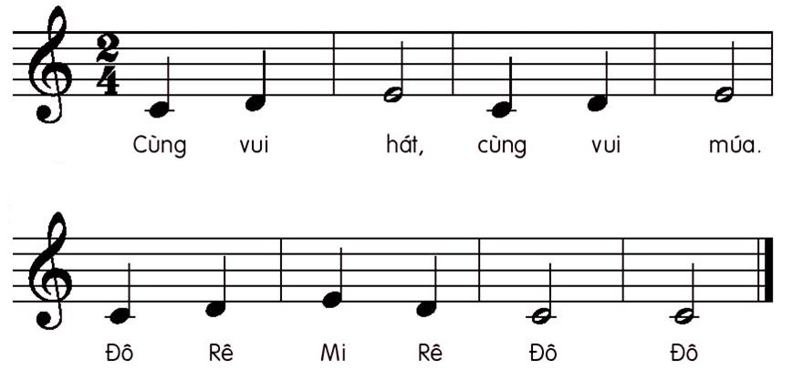
BAN NHẠC ĐÔ - RÊ - MI

Slide 18
BAN NHẠC ĐÔ-RÊ-MI
ĐỌC NHẠC
KẾT HỢP BỘ GÕ CƠ THỂ

Slide 19
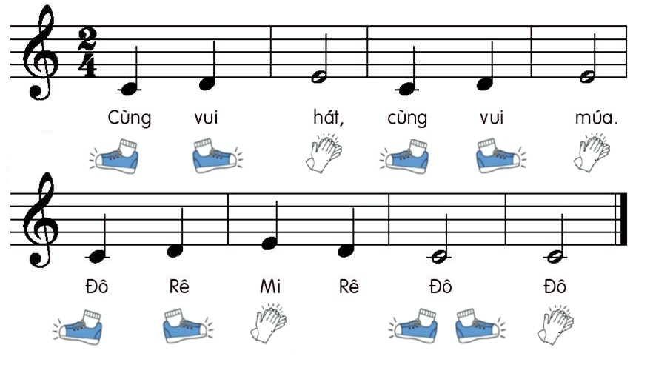
BAN NHẠC ĐÔ-RÊ-MI

Slide 20
VẬN DỤNG SÁNG TẠO
TO – NHỎ, CAO – THẤP
NGHE NHẠC VÀ VẬN ĐỘNG
THEO Ý THÍCH

Slide 21
VẬN DỤNG SÁNG TẠO
TO – NHỎ, CAO – THẤP

Slide 22
VẬN DỤNG SÁNG TẠO
TO – NHỎ, CAO – THẤP
NGHE NHẠC KẾT HỢP
VẬN ĐỘNG MINH HỌA

Slide 23
VẬN DỤNG SÁNG TẠO
TO – NHỎ, CAO – THẤP

Slide 24
Giáo dục-củng cố-dặn dò

Slide 25
KẾT THÚC TIẾT HOC.

